Slide 1
信息系统类毕业设计规范讨论
知识工程与教育技术团队
杨春明

Slide 2
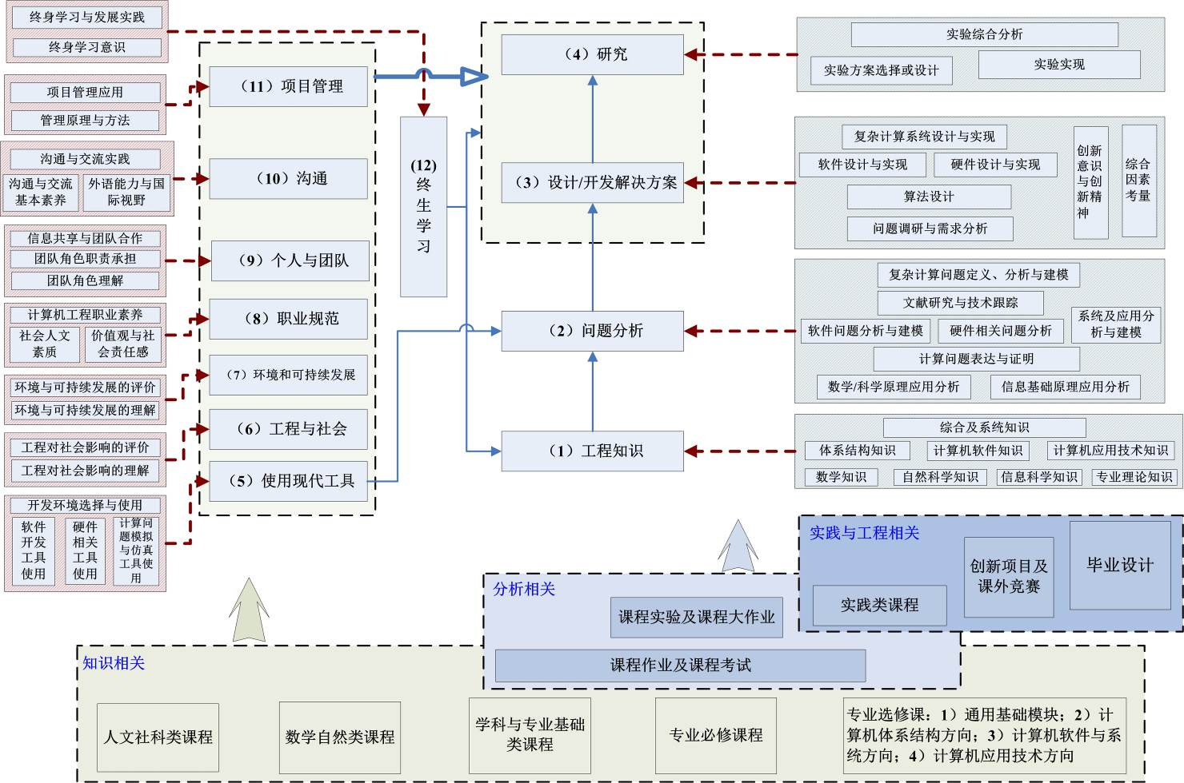
工程专业认证中的毕业要求
北京科技大学
培养目标和毕业要求的对应关系矩阵

Slide 3
信息系统类毕业设计特点
现状：
1、题目多，效果差
2、综合性强
3、看上去简单，做好难度较大
信息系统的主要目的是以一定的规范收集、整理企事业单位的业务数据，规范企业的业务流程，同时为特定的人员和业务提供数据的查询、统计、报表等功能的计算机软件系统。
目标：解决企业信息化过程中的业务需求。
新环境下的业务需求：
  多用户、细粒度的用户权限控制；
  高并发、海量数据下的查询与统计；
  变化频繁的业务流程；
….
信息系统开发中的关键问题应在如何有效解决特定环境下的企业业务需求，该类毕业设计的论文中也应主要反映出企业业务需求的特定环境、业务流程、解决方法、解决效果等。

Slide 4
编写依据
工程教育认证标准
（通用标准及计算机类专业补充标准）
西南科技大学本科毕业设计（论文）撰写规范（2008年修订）
精简并行过程（Simplified Parallel Process）文档规范

Slide 5
标题及摘要
标题：
简短、明确，能反映出系统设计的主要内容以及特点。
不宜超过20个字
“XXXX系统（平台）的设计与实现”、“XXXX系统（平台）开发（研发）”。
摘要：
简练的语言概括设计系统的背景（要解决的问题）、设计的功能模块、采用的关键技术，以及对系统的测试方法及结论，应能反映论文中设计系统采用什么技术，解决了什么问题，并且达到了预期效果。
300字左右

Slide 6
正文
正文：
绪论（前言或引言）
系统需求分析
系统概要设计
系统详细设计与实现
系统测试与分析
结论。
绪论（前言或引言）：
需求背景
设计的意义
当前类似系统的现状
系统的设计目标及范围
要达到的技术要求
系统的实施方案

Slide 7
系统的需求分析（需求规格说明）
功能性需求及非功能性需求
明确系统的需求规格
让读者知道系统最终要实现的功能模块、业务流程及性能指标。
功能性需求和非功能性需求给出的指标参数，在系统的测试部分应能得到有效的验证。
系统介绍
系统面向的用户群体
系统应遵循的标准或规范
系统中的术语与缩写解释
系统的功能性需求
  详细描述事件流、输入输出数据、业务规则等。
系统非功能性需求
  详细的性能指标。

Slide 8
系统概要设计
主要描述出系统的顶层设计
主要包括体系结构设计，也可以包含界面设计和模块设计
体系结构设计
  设计策略
  系统总体结构
  每个子系统的结构与功能
界面设计主要描述设计的规范、界面之间的关系图和工作流程图、主界面和每个子界面的设计、界面布局及色彩搭配的理由、界面设计的资源等。
模块设计主要描述系统中的各个模块的命名规则及每个模块的功能、接口、数据结构、算法等描述。

Slide 9
数据库设计
信息系统设计中的核心部分，应详细描述系统中所有数据的存放规范。
主要包含如下内容：
  数据库环境说明
  命名规则
  逻辑设计（E-R图）
  物理设计（表设计）
  安全性设计
物理设计
  设计表结构，对表结构进行规范化处理（第三范式），要能有效分析出所设计的数据库表格所满足的范式。
数据库安全设计
  （1）防止用户直接操作数据库的方法
  （2） 用户帐号密码的加密方法
  （3）角色与权限
  （4）优化
  （5）数据库管理与维护说明

Slide 10
详细设计及测试
详细设计与实现：
给出系统几个核心关键问题的实现细节及效果即可
描述功能需求
功能的实现流程（程序流程图、时序图）
关键代码
实现效果
系统测试：
验证系统实现是否满足前期设计指标需求，功能测试和性能测试
功能测试:
描述功能测试的方法、测试用例、测试结果、测试结论等;
非功能性测试:
界面测试、压力测试、信息安全测试、可靠性测试
对测试的用例、数据进行有效的汇总和分析，验证测试结果是否满足了需求定义中的各种性能需求，并说明未达到的原因等

Slide 11
结论、致谢
结论：
准确、完整、明确、精练地阐述自己的工作或新的见解及其意义、作用，还可以进一步提出需要讨论的问题，提出建议或研究设想。
设计主要解决了什么问题，取得了哪些成果，那些问题是还没有解决的，对系统后期还有什么展望等。
不是学到了什么技术，或感想等。
致谢（可选）
简短的文字对在系统设计或论文编写过程中曾直接给予帮助的人员（例如指导教师、答疑教师、同学、系统设计中提出建议的人员等）表示自己的谢意，这不仅是一种礼貌，也是对他人劳动的尊重。

Slide 12
参考文献、附录
参考文献：
注重引用近期发表的与论文工作直接有关的学术期刊类文献。
不宜作为参考文献的：
  各种程序设计类的教学书籍
  产品说明书、各类标准、各种报纸上刊登的文章及未公开发表的研究报告
附录（可选）
不宜放在正文中，但有参考价值的内容。
  公式的推演
  编写的关键程序
  图纸（用例模型图）
  符号说明

Slide 13
请批评指正！
信息系统类毕业设计规范
知识工程与教育技术团队 杨春明
Notes:
在 “幻灯片放映”模式，单击箭头进入 PowerPoint 入门中心。

